Slide 1
贪心算法

Slide 2
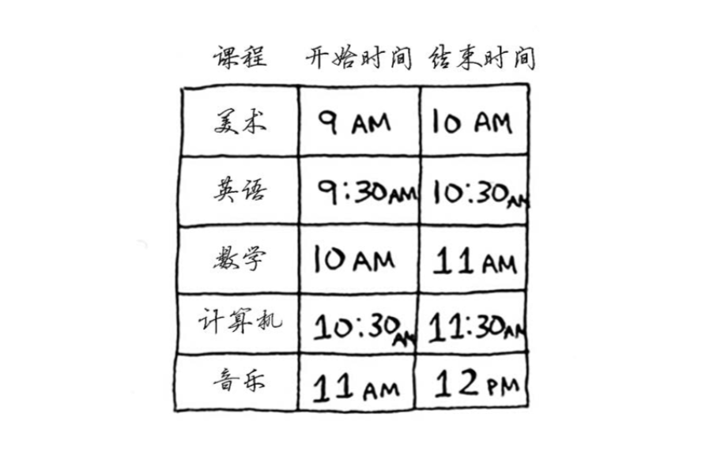
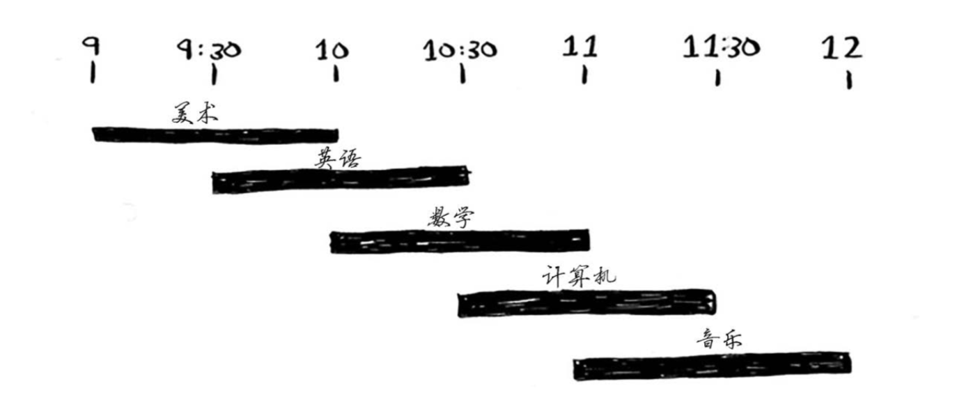
教室调度问题
假设有这样一张课程表，你需要将尽可能多的课程安排在某一间教室！

Slide 3
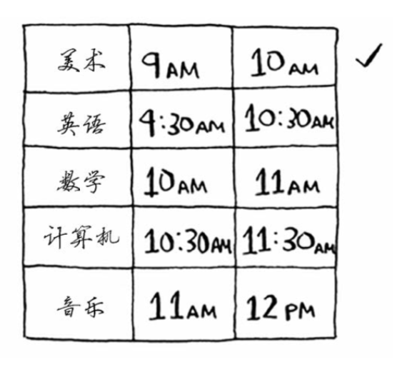
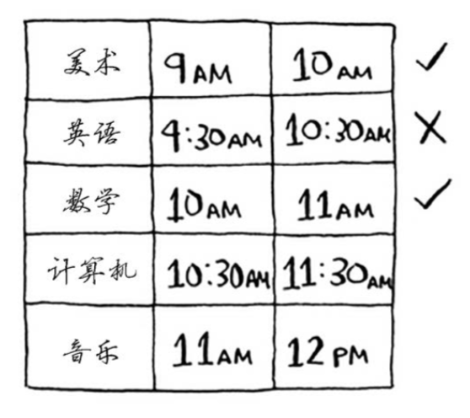
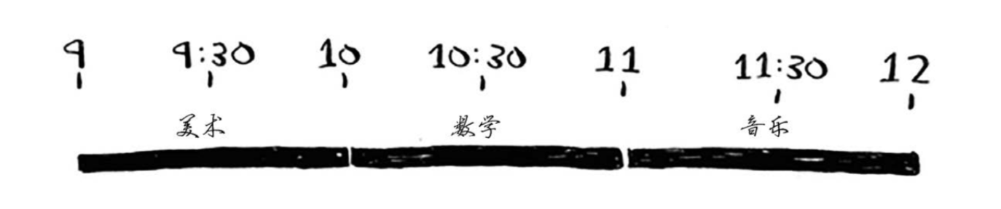
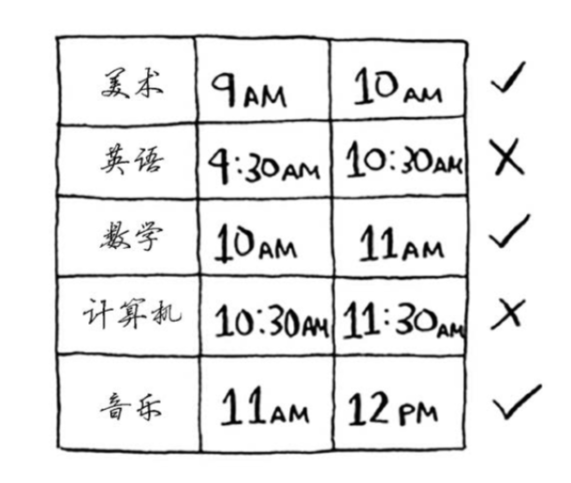
如何做？
首先，选出最早结束的课程作为第一节课
其次，以上一节课程的结束时间为起点，选择第二个最早结束的课程
重复如上
Notes:
在这里，显然贪心算法不能获得最优解，但非常接近。

Slide 4
贪心算法的核心思想
呐，其实很简单！
每步都采取最优的做法
Notes:
在这里，显然贪心算法不能获得最优解，但非常接近。

Slide 5



背包问题
假设你是一个贪婪的小偷，背着一个可以装35kg重的背包，在商场伺机行盗，你力图使此行收益最大，你该如何做？
Notes:
在这里，显然贪心算法不能获得最优解，但非常接近。

Slide 6
完美是优秀的敌人
在有些情况下，完美是优秀的敌人。有时候你只需找到一个能够大致解决问题的算法，此时贪婪算法正好可派上用场，因为它们实现起来很容易，得到的结果又与正确结果相当接近。
Notes:
在这里，显然贪心算法不能获得最优解，但非常接近。

Slide 7
集合覆盖问题
假设你需要投放一个广告，要覆盖全国所有城市。为此，你需要决定在哪些平台上投放，每个平台投放都需要支付费用，你需要尽可能减少平台的数量。这些平台如下：
A {北京,上海,广州,深圳,成都,重庆}
B {北京,广州,河北,山东,青岛,贵州}
C {广元,平川,江西,温州,宜宾}
D {上海,杭州,宁波,江西}
E {江西,平川,河北}
Notes:
在这里，显然贪心算法不能获得最优解，但非常接近。

Slide 8
首先，创建一个数组用来存储所有的城市
String[] cities = {"北京","上海","广州","深圳","成都","重庆","山东","青岛","贵州","江西","宜宾","杭州","宁波"};
然后，我们模拟平台并初始化对应的数据
Map<String,Set<String>> platforms = new HashMap<>(); platforms.put("A",new HashSet(Arrays.asList(new String[]{"北京","上海","广州","深圳","成都","重庆"}))); platforms.put("B",new HashSet(Arrays.asList(new String[]{"北京","广州","山东","青岛","贵州"}))); platforms.put("C",new HashSet(Arrays.asList(new String[]{"广元","江西","温州","宜宾"}))); platforms.put("D",new HashSet(Arrays.asList(new String[]{"上海","杭州","宁波","江西"}))); platforms.put("E",new HashSet(Arrays.asList(new String[]{"江西","河北"})));

Slide 9
创建一个用于保存结果的Map字典
Map<String,Set<String>> result = new HashMap<>();
然后，我们模拟平台并初始化对应的数据
Set<String> citySet = new HashSet<>(); while (true){ String key = null; int countUnion = 0; for (String pName : platforms.keySet()){ Set<String> platform = platforms.get(pName); Set temp = Sets.union(citySet,platform); if (temp.size()>countUnion){ key = pName; countUnion = temp.size(); } } citySet.addAll(platforms.get(key)); result.put(key,platforms.get(key)); //如果Set集合中的城市数目大于等于了citys表示已经找到结果了，终止while循环 if (citySet.size()>=cities.length)break; }

Slide 10
结果输出
System.out.println(Arrays.toString(result.keySet().toArray()));

Slide 11
Thanks for your time

